Slide 1
IL MAGGIO FILOSOFICO
1998: EURO/NEURO (la moneta d’Italia)
Daniele Ravaglia
DIRETTORE GENERALE
BOLOGNA, 24 MAGGIO 2018
Il cuore nel territorio

Slide 2
Nel 1992 e nel 1997 vengono approvati, rispettivamente, il Trattato di Maastricht ed il Patto di Stabilità e Crescita; entrambi stabiliscono dei limiti macroeconomici ai quali i paesi dell’euro devono sottostare per confermare la loro presenza nell’eurozona senza minacciare quel bene sovranazionale che è la stabilità monetaria. Il Trattato di Maastricht fissa le regole per entrare nell’euro. Il Patto di Stabilità e Crescita fissa quelle per restarvi, imponendo delle rigorose politiche di bilancio soprattutto attraverso il controllo del deficit pubblico (che non dovrebbe superare il 3% del PIL) e del debito pubblico (che non dovrebbe superare il 60% del PIL). Nel 1998 undici paesi vengono ammessi all’euro. Il primo gennaio 1999 l’euro viene introdotto per tutte le forme di pagamento non fisiche (come i trasferimenti elettronici o i titoli di credito), ma non ancora sotto forma di circolante, metallico o cartaceo. Nel 2001 viene ammessa la Grecia.
Richiami storici

Slide 3
Richiami storici
A partire dal primo gennaio 2002 l’euro comincia a circolare come mezzo di pagamento anche fisico e sostituisce dodici valute nazionali con le quali coabita per un paio di mesi, prima che queste ultime cessino il loro corso legale.
E’ la prima volta nella storia che un gruppo di paesi rinuncia volontariamente alla propria moneta e delega ad un organismo internazionale – la Banca Centrale Europea (BCE) – la propria sovranità monetaria.
In realtà, non solo la sovranità monetaria. Infatti, il rispetto dei vincoli imposti dal Patto di Stabilità limita anche la sovranità in materia di politiche fiscali.
Al momento i paesi dell’eurozona sono 19 (dei 28 che formano l’Unione Europea)

Slide 4
Un bilancio dell’euro
Principali critiche:
l’euro ha generato aumenti dei prezzi.
In effetti, nei primi mesi del 2002 si assiste ad una conversione dei listini a tassi talvolta diversi da quelli ufficiali. In Italia, soprattutto per beni alimentari e di largo consumo, si assiste ad aumenti significativi dei prezzi, al punto da ingenerare l’impressione che l’euro sia stato convertito con mille lire.
E’ tutta colpa dell’euro?
L’Istat e l’Eurostat tendono ad assolvere l’euro da tale responsabilità ed attribuiscono ad altre spiegazioni gli aumenti rilevati. Resta il fatto che se l’euro fosse causa di aumento dei prezzi, ciò dovrebbe rilevarsi più o meno in tutti i paesi dove l’euro compare nel 2002. Invece non è così; il fenomeno è soprattutto italiano (e greco) e quindi le cause dell’aumento dei prezzi – che c’è stato, ma in media è stato minore di quello percepito – vanno ricercate altrove.

Slide 5
Un bilancio dell’euro
Principali critiche:
Una seconda critica attiene al ruolo della BCE, alla quale sono state rivolte due obiezioni principali.
Una riguarda il presunto eccesso di indipendenza e l’altra riguarda gli obiettivi che essa persegue.
In realtà i due aspetti sono strettamente collegati e per affrontarli occorre ricordare che l’obiettivo prioritario della BCE, come risulta in modo inequivocabile dall’art 2 dello Statuto, è la stabilità dei prezzi attraverso il contenimento del tasso di inflazione. Solo in seconda battuta la BCE, dopo aver ottemperato al suddetto compito, può assecondare gli Stati membri su altri obiettivi come la crescita e l’occupazione. Ciò che è vietato alla BCE ed alle banche centrali dell’eurozona, come recita l’art. 21 dello Statuto, è «la concessione di qualsiasi forma di facilitazione creditizia a […] amministrazioni statali, regionali, […] così come l’acquisto diretto presso di essi di titoli di debito».

Slide 6
Un bilancio dell’euro
Vantaggi:
1) l’euro ha eliminato tutte quelle spese e quei fastidi conseguenti alla necessità di cambiare valuta ogni qualvolta si espatria. Oggi, in ben diciannove paesi europei, si paga e si opera con la stessa moneta.
2) misurando tutti i prezzi nella stessa unità di conto, nell’eurozona è aumentata la comparabilità dei prezzi dei beni, e quindi la trasparenza dei mercati
3) impedendo le svalutazioni unilaterali delle singole valute rispetto ad altre valute, l’euro finisce anche per disciplinare le imprese, costrette a perseguire maggiore competitività dal lato dei costi o dell’innovazione perché non più protette da effimeri vantaggi indotti dalla svalutazione della moneta nazionale.

Slide 7
Un bilancio dell’euro
Vantaggi:
4) l’euro ha protetto le monete delle economie più deboli, assicurando per molti anni bassa inflazione e basso costo del denaro. Un conto è attaccare la dracma, o la lira; altro conto è attaccare una moneta utilizzata da circa trecentocinquanta milioni di persone;
5) per beneficiare dello scudo protettivo dell’euro, gli Stati devono rispettare il tanto vituperato Patto di Stabilità e Crescita, che impone una severa disciplina finanziaria e fiscale agli Stati membri;
6) l’euro rappresenta un’alternativa al dollaro come mezzo di riserva internazionale delle banche centrali e delle istituzioni finanziarie.
.

Slide 8
Cosa succede dopo il 15 settembre 2008
Gli effetti della Lehman Brosther si fanno sentire fortemente anche in Europa
Emergono le difficoltà di una Europa senza Banca centrale
Prendono piede motivazioni ideologiche non reali, quali: l’incapacità a controllare il deficit da parte dei paesi del sud. quando in realtà aumentavano i debiti privati. I pubblici crescono solo in Germania, Francia e Portogallo
Si sviluppano politiche che portano a conseguenze divergenti: Politica dei tassi bassi ha sì ridotto il costo del debito pubblico ma ha alimentato la bolla immobiliare

Slide 9
In quale contesto si inserisce l’attuale situazione
A livello planetario cresce moltissimo il divario tra ricchi e poveri
8 uomini al mondo possiedono la ricchezza di 3,6 miliardi di persone (426 miliardi di dollari)
L’1% della popolazione più ricca detiene l’82% della ricchezza mondiale
In Italia il 20% delle persone più ricche detengono il 66% della ricchezza nazionale netta, il 20% ne controlla il 18,8% ed il rimanente 60% detiene il 14,8% della ricchezza nazionale
Nel 1996 il rapporto fra stipendio di un operaio e del manager dell’azienda in cui lavora era 1 a 30, oggi è uno 1 a 300

Slide 10
Specie nelle fasi di turbolenza, si è compreso più che mai che UNA MONETA COMUNE richiede anche una POLITICA ECONOMICA COMUNE (anche fiscale, non solo monetaria), come accade per le altre più importanti monete.
La nuova regolamentazione bancaria europea si compone di:
La vigilanza unica europea (la BCE vigila le 130 maggiori banche delle 6.000 dell’eurozona)
Il meccanismo unico di risoluzione bancaria (incluso il bail-in)
Lo schema unico di garanzia sui depositi (in corso di attuazione)

Slide 11
Qual è l’impatto sul sistema bancario?
Il Comitato di Basilea (dal 1988) ha riformato le regole bancarie europee.
Con Basilea 3 e la sua evoluzione, la complessità e i costi delle procedure di adempimento penalizzano le banche di minori dimensioni.
Banche tutte uguali (commerciali, cooperative, grandi, piccole)
Si punta soltanto a Banche grandi o grandissime (ma grande è bello?)
Le PMI da chi verranno sostenute ? (rappresentano circa l’80% delle imprese e generano quasi il 70% dei posti di lavoro)
L’interesse della finanza internazionale è chiarissimo: massimizzazione dei profitti! Certo non sviluppo locale.

Slide 12
Qualche provocazione….
A chi fa comodo questo stato di cose?
La Germania consolida la sua posizione di preminenza sul mercato (borsa commerciale fortemente in attivo)
L’austerità ha portato a:
+ disoccupazione
+ debito pubblico
Troppi i casi di penalizzazione italiana (zucchero, vongole, prodotti enogastronomici..)
Assistiamo a un trattamento delle Banche piccole differenziato da paese a paese (responsabilità?)
Caso Grecia (rappresenta il 3% del PIL dell’Eurozona)

Slide 14
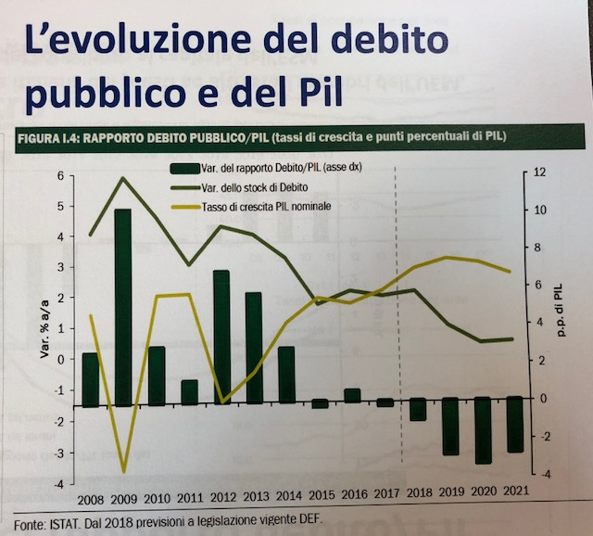

Slide 15
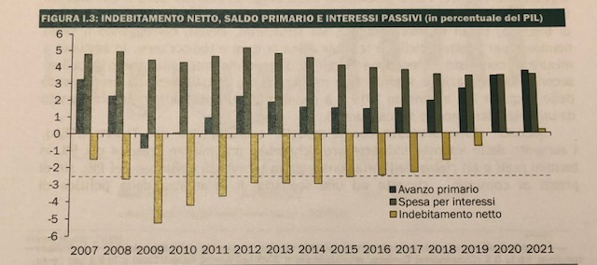

Slide 16
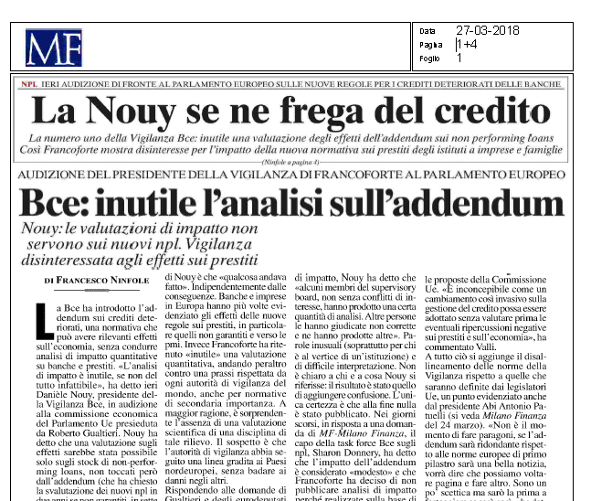
«L’analisi di impatto è inutile» lo ha detto ieri Danièl Nouy presidente della Vigilanza BCE in audizione alla commissione economica del parlamento europeo.
….
Le strette sulle banche sono state varate senza esaminare gli effetti sulla crescita..

Slide 17
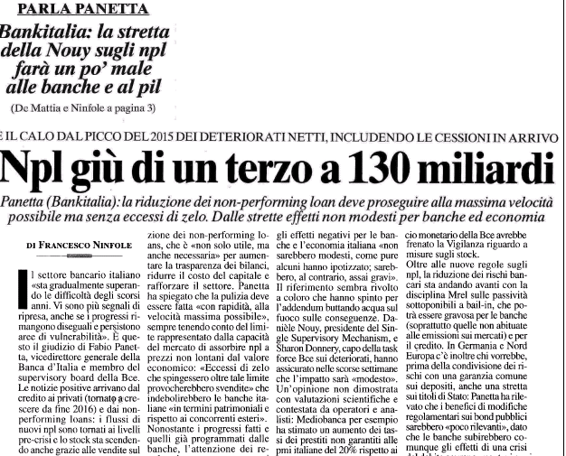

Slide 18
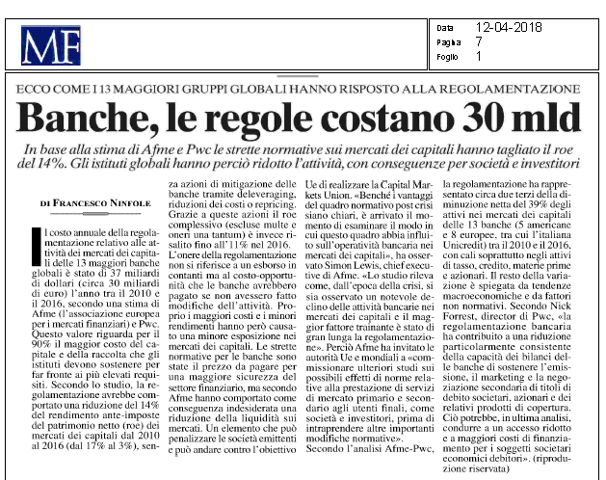

Slide 19
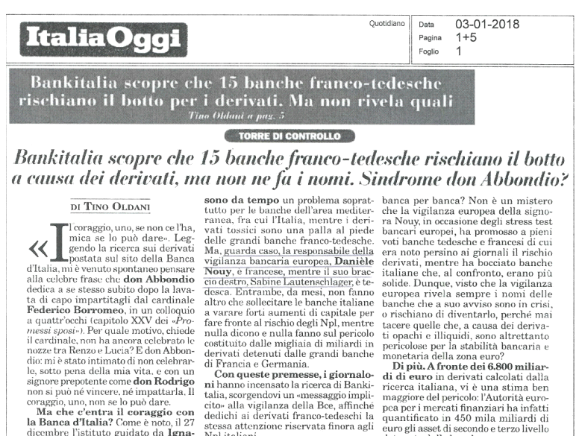
Due terzi dei titoli tossici si trovano nei bilanci delle banche tedesche e francesi.
Un terzo nel resto dell’Unione monetaria.
Il 5% nelle Banche italiane (no BCC)
Danièle Nouy è Francese
La Vice tedesca

Slide 20
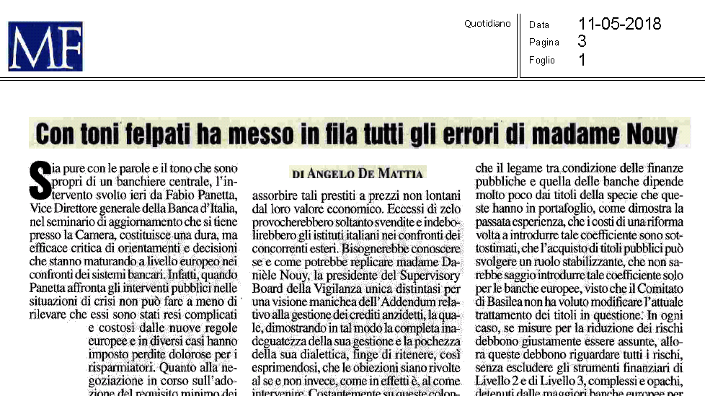

Slide 21
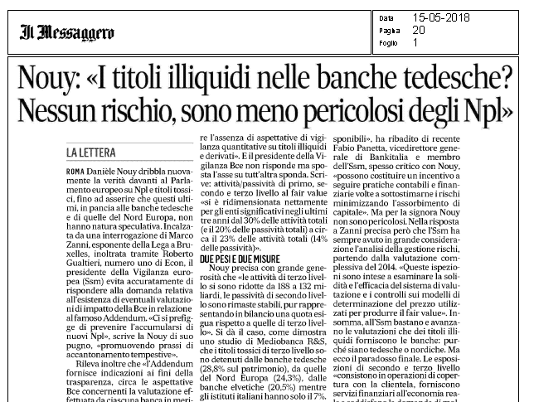

Slide 22
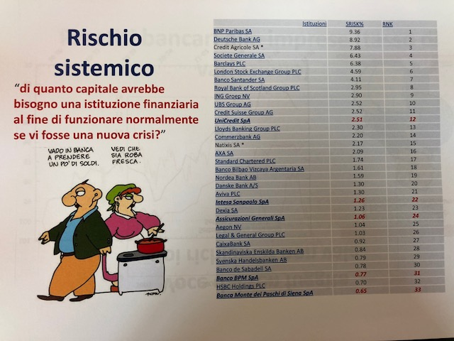
Sono le Banche piccole ad avere problemi ?
O quelle Italiane ??

Slide 23
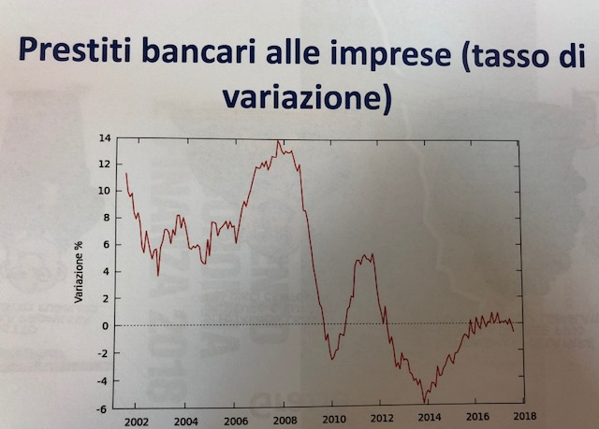

Slide 24
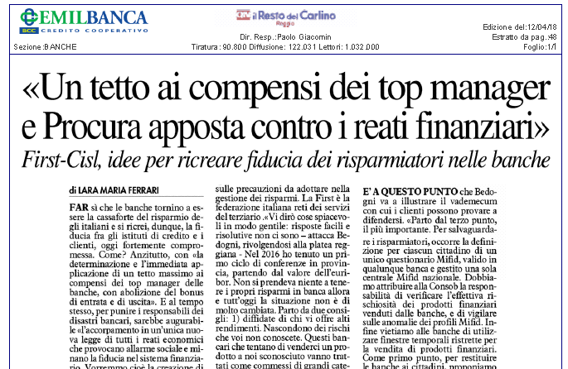
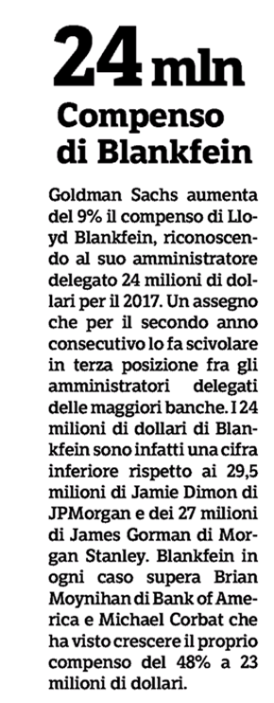

Slide 25
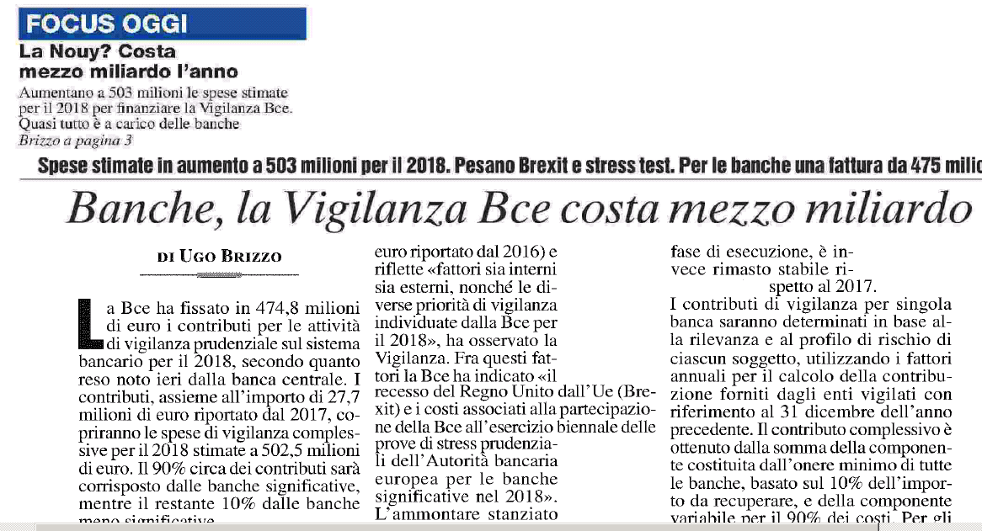

Slide 26
Perché probabilmente ha vinto la grande finanza internazionale?
Regole rigidissime per chi fa credito e non per chi fa finanza
Dimensione delle Banche
Bail - in
Regole sul Capitale
Azioni di BCC
Intervento capitale nelle Capogruppo
Nonostante ciò….

Slide 27
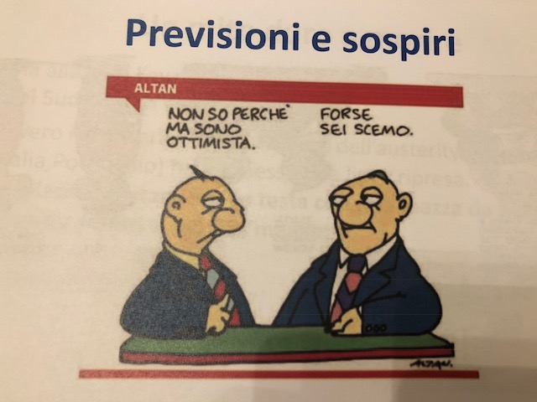

Slide 28
IL MAGGIO FILOSOFICO
1998: EURO/NEURO (la moneta d’Italia)
Grazie per l’attenzione
BOLOGNA, 24 MAGGIO 2018
Il cuore nel territorio

Slide 29
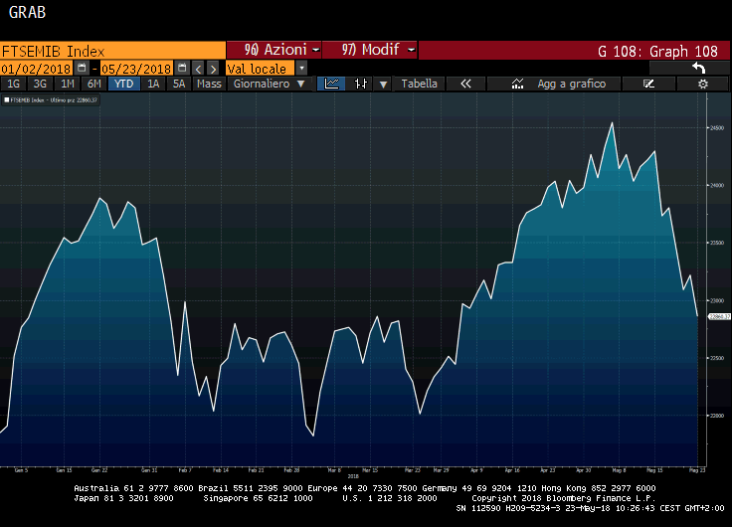
FTSE MIB dal 01 gennaio

Slide 30
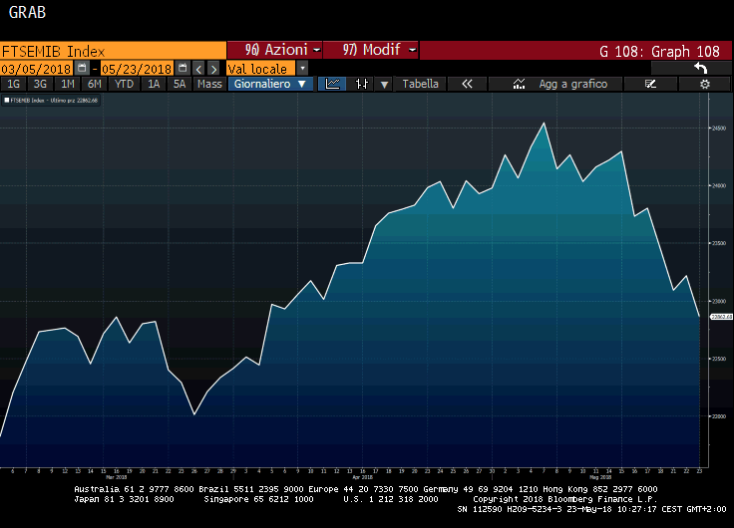
FTSE MIB dal 4 marzo

Slide 31
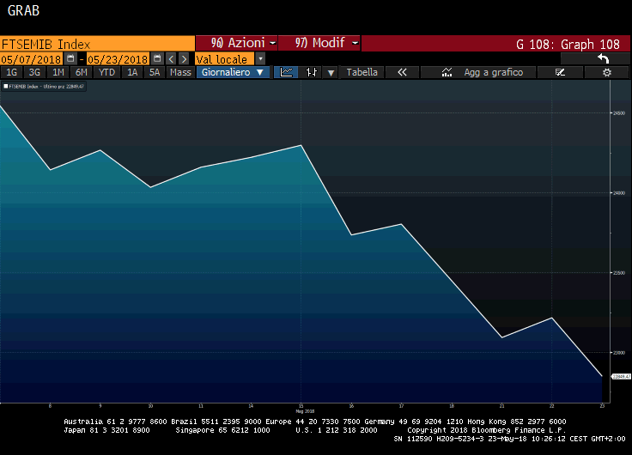
FTSE MIB dal 7 maggio

Slide 32
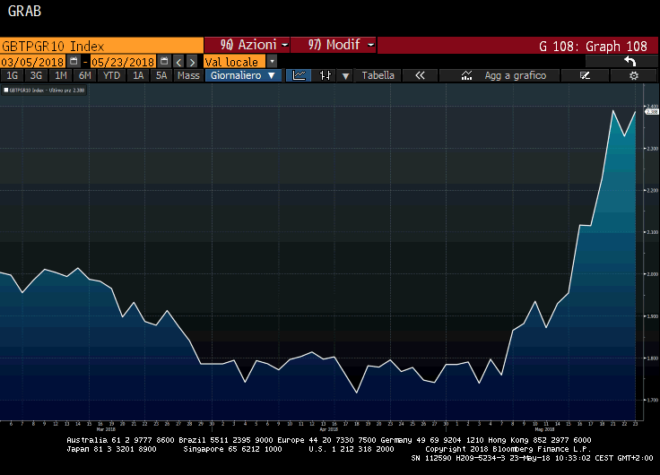
Rendimento BTP 10 anni

Slide 33
IL MAGGIO FILOSOFICO
1998: EURO/NEURO (la moneta d’Italia)
Grazie per l’attenzione
BOLOGNA, 24 MAGGIO 2018
Il cuore nel territorio

